Slide 1
第5章 第一讲 微分定理
一、费马 ( Fermat )定理
二、罗尔 ( Rolle )定理
三、拉格朗日(Lagrange )定理
四、柯西 (Cauchy )定理

Slide 2
Homework:
Ex5: 2, 3,5, 7(1), 9(2, 5), 12, 14, 21, 24(1)

Slide 3
应用导数研究函数性态
局部性态— 未定型极限
函数的局部近似
整体性态— 在某个区间上
函数的单调性、函数的极值
函数的凸性、渐近性、图形

Slide 4
微分中值定理是微分学的理论基础。是
利用导数研究函数性质的理论依据。
微分中值定理，包括：
罗尔定理、拉格朗中值定理、
柯西中值定理
微分中值定理的共同特点是：
在一定的条件下，可以断定在所给区间
内至少有一点，使所研究的函数在该点具有
某种微分性质。

Slide 5
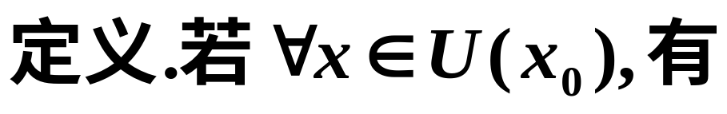
一、费马 ( Fermat )定理
（一）极值的定义：

Slide 6

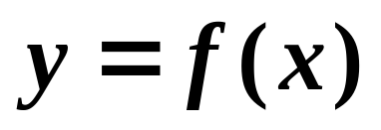
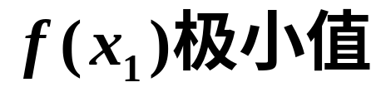
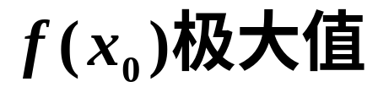

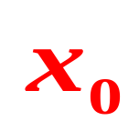

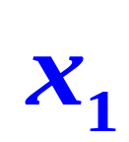


极值的研究是微积分产生的主要动力之一

Slide 7
注1 极值是“局部”的.
注2 端点不是极值点.

Slide 8
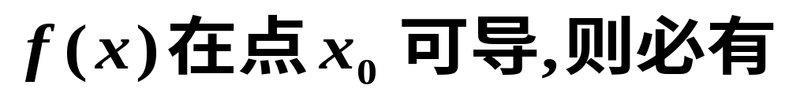
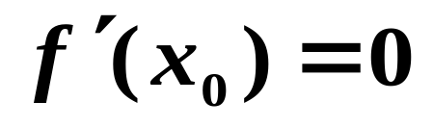
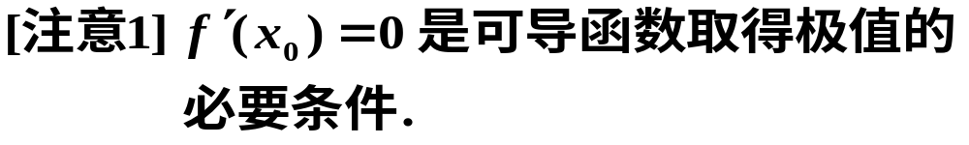
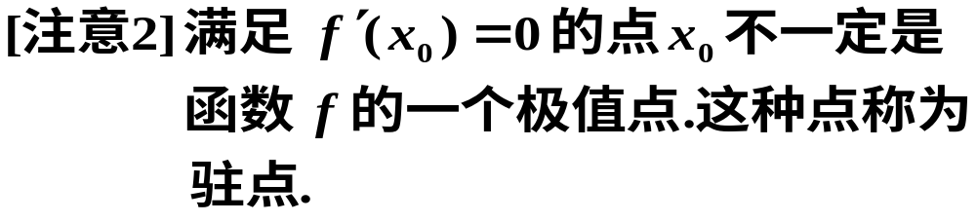
（二）费马定理 (极值必要条件)

Slide 9
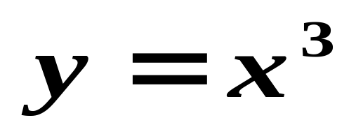
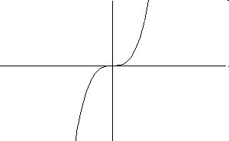
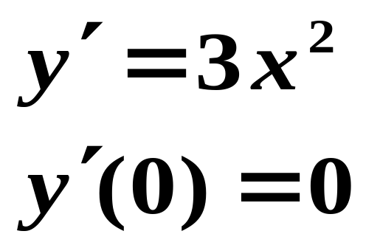
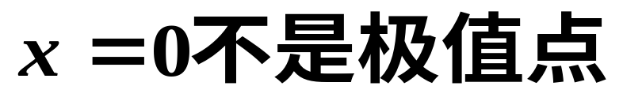


Slide 10
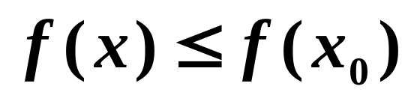
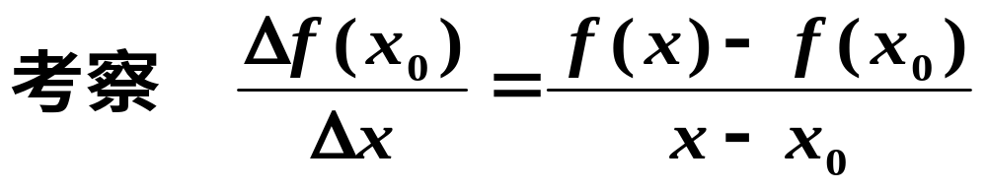
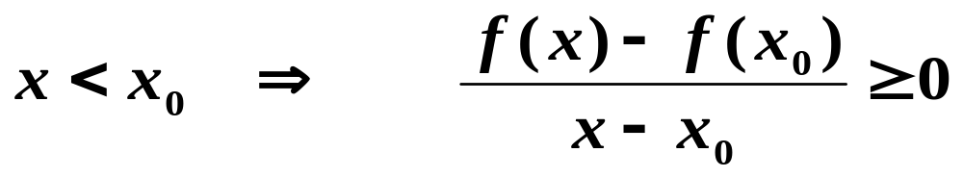
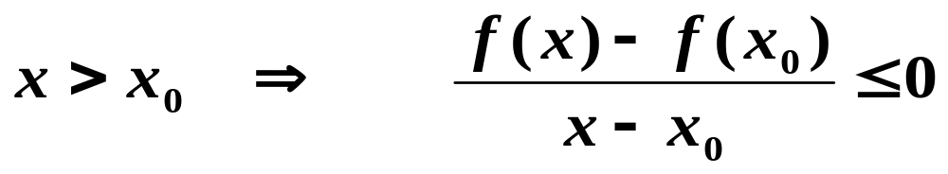
[证]

Slide 11
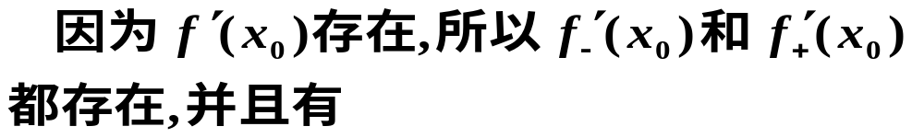
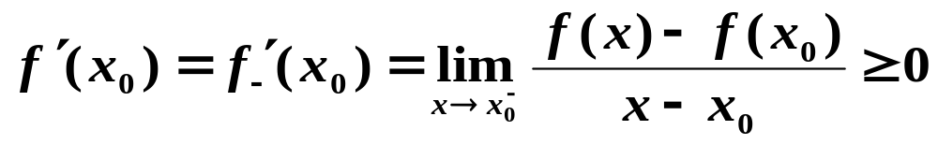

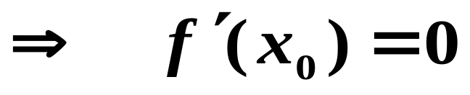

Slide 12







Darboux定理 (费马定理的应用)
设函数
在
可导,
则对于介于
之间的任意实数
都存在
使得
导函数的介值定理!

Slide 13











证
记
则
在
可导.
从而在
连续,
有最大点, 最小点.
因为
介于
之间,
所以
不妨设
则
都
不是
的最大点.
从而
的最大点
由
Fermat定理,
即

Slide 14

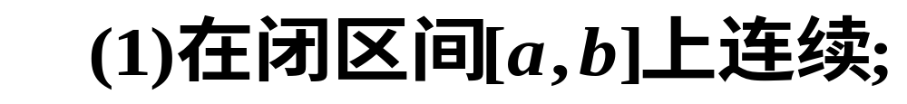
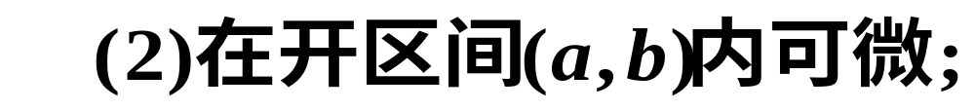
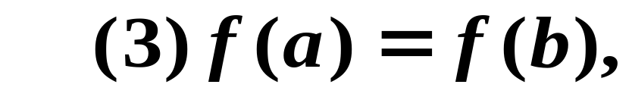
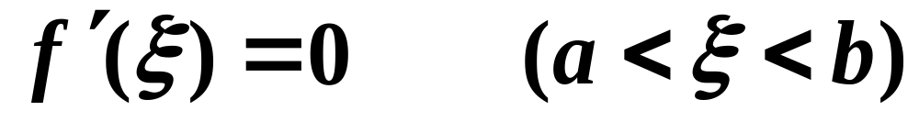
二、罗尔 ( Rolle )定理

Slide 15
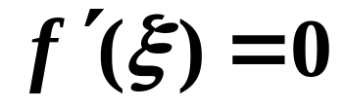



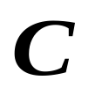




Slide 16
怎样证明罗尔定理 ？
先利用形象思维
去找出一个C点来！
想到利用闭区间上连续函数
的最大最小值定理！

Slide 17
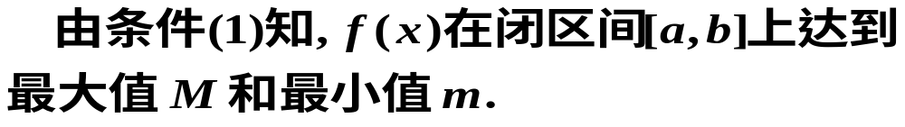

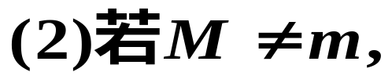
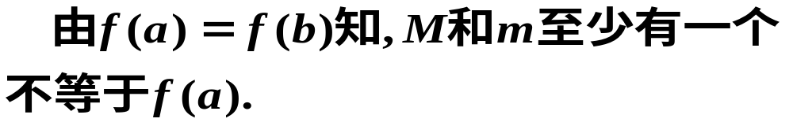
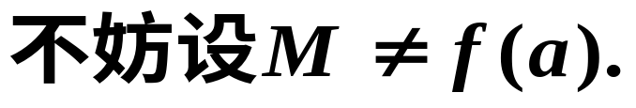
罗尔定理的证明：

Slide 18
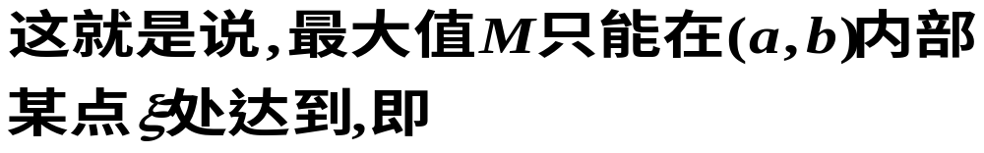
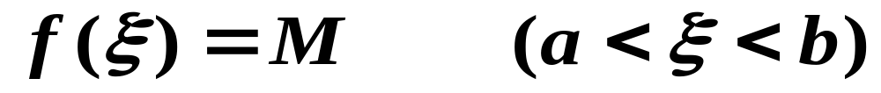

Slide 19



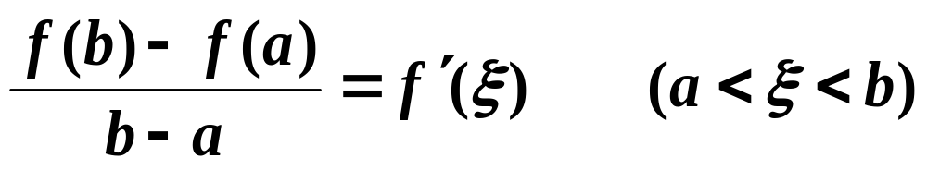
三、拉格朗日(Lagrange )定理

Slide 20
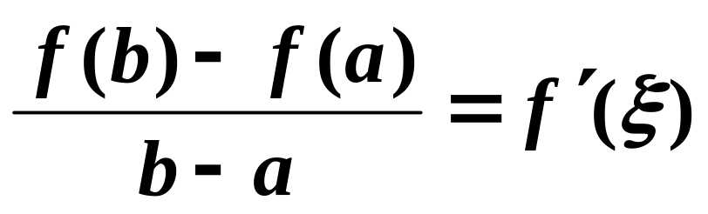
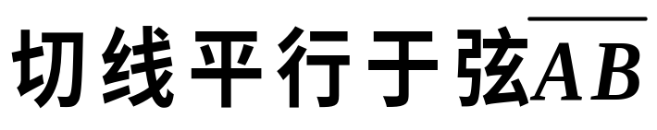

Slide 21
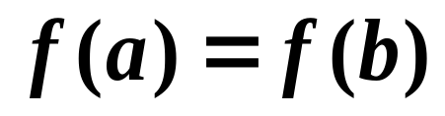
怎样证明拉格朗日定理 ？
拉格朗日定理若添加条件:
则收缩为罗尔定理；
罗尔定理若放弃条件:
则推广为拉格朗日定理。
知识扩张所遵循的规律之一就是将欲探
索的新问题转化为已掌握的老问题。
因此想到利用罗尔定理！

Slide 22
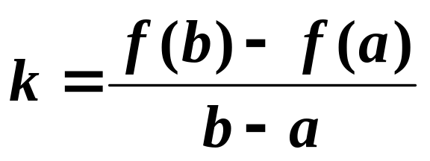
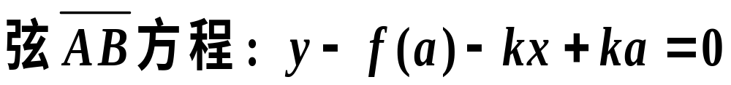
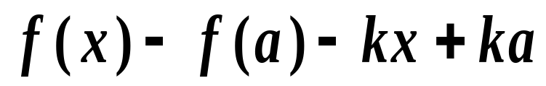
设
弦线与f(x)在端点处相等
函数
满足罗尔定理条件

Slide 23
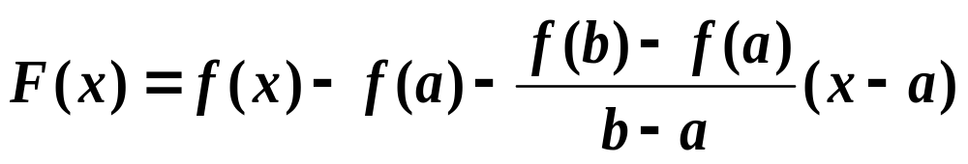
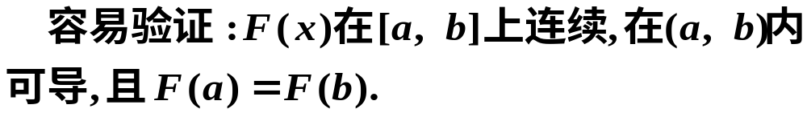
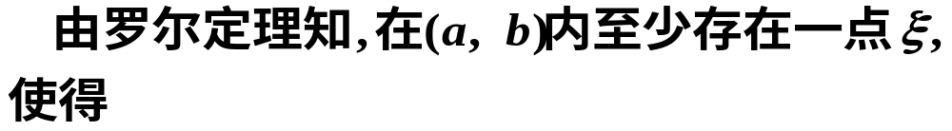
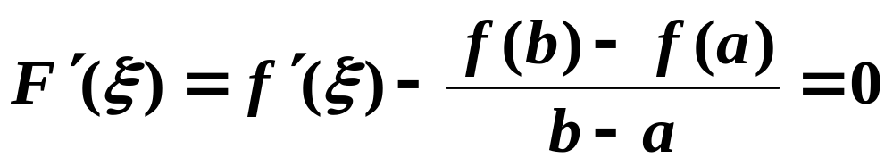
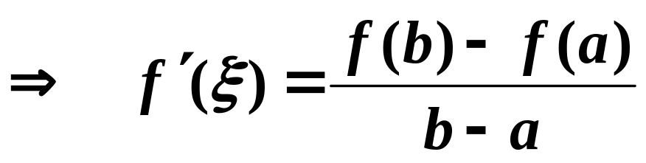
拉格朗日定理的证明：
构造辅助函数
拉格朗日中值公式

Slide 24
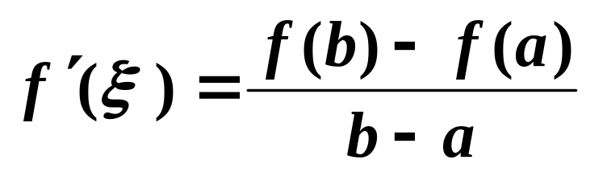
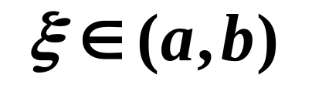
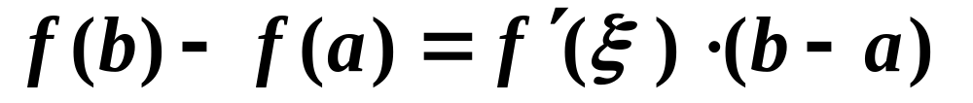
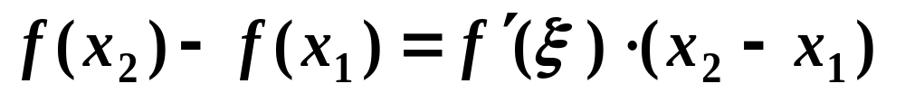
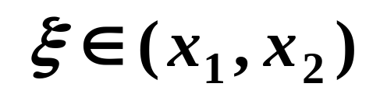



拉格朗日公式各种形式
有限增量公式

Slide 25



Slide 26









推论1：
[证]

Slide 27



推论2：
推论3：
推论4：

Slide 28


四、柯西 (Cauchy )定理

Slide 29






柯西中值定理的证明：
构造辅助函数

Slide 30
拉格朗日定理
费马定理
罗尔定理
柯西定理

Slide 31











举例：
例0
设函数
在
上连续,
在
内可导.
若
则
证
例1
函数
若在
可导,
则 在
没有
第一类间断点.
证
设
都存在.
由推论3,

Slide 32
















例2
证明方程
恰有一个实根.
证
记
因为是5次方程, 所以必有实根.
假设有2个不同实根
由Rolle定理知,
但
矛盾!
例3
证明Legendre多项式
在
内具有 n 个不同零点.
证
令
则
有2个不同零点:
由Rolle定理,
的导函数 有3个不同零点:
对于k<n,
有k+2个不同零点:
有n个不同零点:

Slide 33

















在
内可导且
例4 已知
在
上连续,
证明
使得
证
若
则
设
不妨设
则
或
由最值定理知,
若
则
从而
若
则
从而

Slide 34







例5 已知函数
在
上可导.
证明
使得
证
记
由Cauchy定理,
而
代入即得
即

Slide 35










例6
已知函数
在
上可导.
证明
使得
证
记
因为
所以可用Cauchy定理:
再用一次Lagrange定理:
所以
即

Slide 36







零点问题
该方程实根个数
就是两条曲线
以下证明恰好有三个根

Slide 37



首先证明至少有三个根
计算表明
根据介值定理
因此方程至少有三个根
然后证明方程最多有三个根
用反证法

Slide 38



根据罗尔定理
矛盾！
综上所述，方程恰好有三个实根

Slide 39









直观观察可以启发思路
在第一种情形,
都不是最小值
所以最小值一定在区间内部达到

Slide 40



[证]

Slide 41



[例9]
证明思路直观分析

Slide 42









[证]
根据连续函数的最大最小值定理

Slide 43





[证]

Slide 44







Slide 45




[证]

Slide 46






Slide 47



[证]

Slide 48





Slide 49




Slide 50






[证]

Slide 51






Slide 52



[证]

Slide 53




Slide 54



Slide 55



[证]

Slide 56







Slide 57






Slide 59





应用：证明带拉格朗日余项的泰勒公式
定理:

Slide 60




[证明思路分析]
带拉格朗日余项的泰勒公式变形为
应用
柯西中值定理

Slide 61





[证]
作辅助函数

Slide 62




连续使用（n+1）次柯西中值定理
证毕

